Slide 1

如何運用「網上校管系統」
處理有關學生活動的資料
教育局系統及資訊管理組

Slide 2
校長在學期中要求組織一隊學生代表參加國際數學比賽
個案討論
隊伍成員是曾參加一些具規模的數學比賽或數學科成績優異的學生
揀選學生後，需列印家長信通知家長
每次訓練均須檢查成員會否已報名參加其他學校活動
每次訓練的地方運用會否與其他學校活動相撞
每次訓練均須點名，並記錄在WebSAMS 中
在訓練時，家長可能會來電學校，查詢學生的出席情況
負責老師評估活動成效 (例如: 參加人數、出席率等)
按照學生的表現，給予優點以作獎勵
有關活動及優點均須記錄在成績表中
比賽前共有三次簡介及訓練活動

Slide 3
學校活動管理
獎懲資料
課外活動
學生成績
人才資料庫

Slide 4
課外活動
Student Activities
(STA)

Slide 5
簡介
「課外活動」模組簡介
紀錄學校的課外活動和活動項目
紀錄每個課外活動和活動項目的教職員、學生
為每位學生加上職位、表現及成就(成就適用於活動項目)
學生可以在網上報名參加學校的課外活動 (適用於課外活動)
學生的活動紀錄及表現可加入成績表
紀錄「其他學習經歷」相關欄位(高中適用)
紀錄「人才資料庫」相關欄位(適用於活動項目)

Slide 6
「課外活動」模組簡介
相關模組
系統保安
Security
課外活動
活動項目
學生成績
Assessment
教職員帳號
學生帳號
獎懲資料
Award &
Punishment
活動類別
課外活動
服務
校際活動
活動項目類別
活動項目
學生活動職位
學生活動表現
獎項／證書文憑／成就
合辦機構
+
其他學習經歷總類
(最後一個代碼表
只適用於中學)
課外活動
活動項目
課外活動
學生學習概覽
Student
Learning Profile
代碼管理
Code
Management
課外活動
活動項目
人材資料庫
Talent Databank
活動項目
學校活動管理
School Activities
Management
課外活動
活動項目

Slide 7
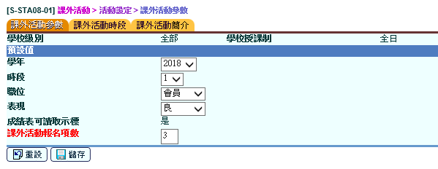
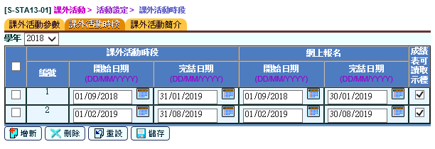
2020
這是「課外活動」模組第一項要做的工作。通常會按學校的學期時間來決定。
2020
2020
2020
2020
2020
2021
2021
2021
2021

Slide 8
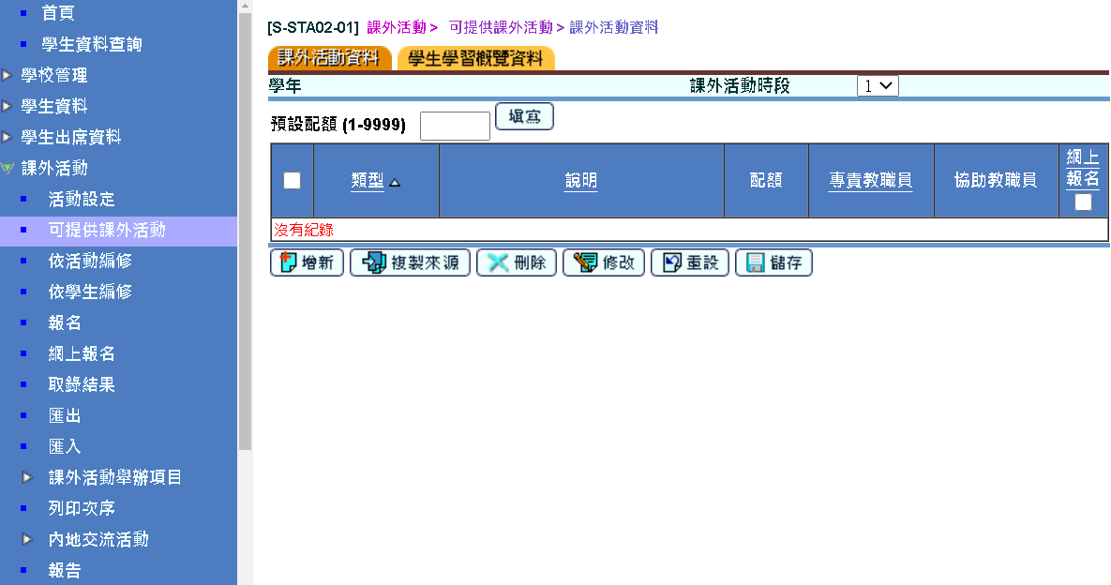
2020
可提供課外活動

Slide 9
2020
如果上一個時段有使用「課外活動」模組，可以使用「複製來源」複製上一個時段的活動。

Slide 10
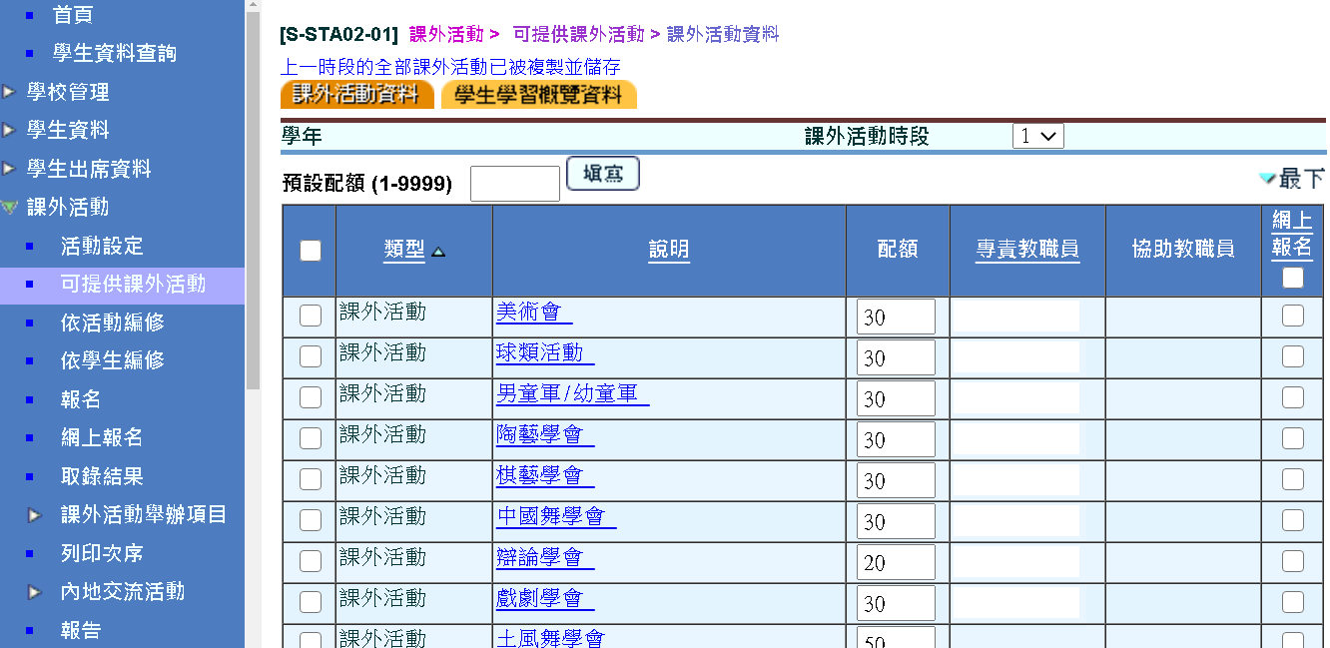
2020
完成複製上一個時段

Slide 11
2020
增新課外活動

Slide 12
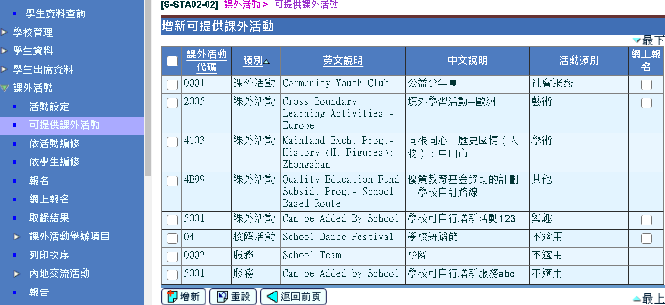
在代碼表「課外活動」中狀態定為A的項目，都會在這裏出現。選擇後，按「增新」

Slide 13
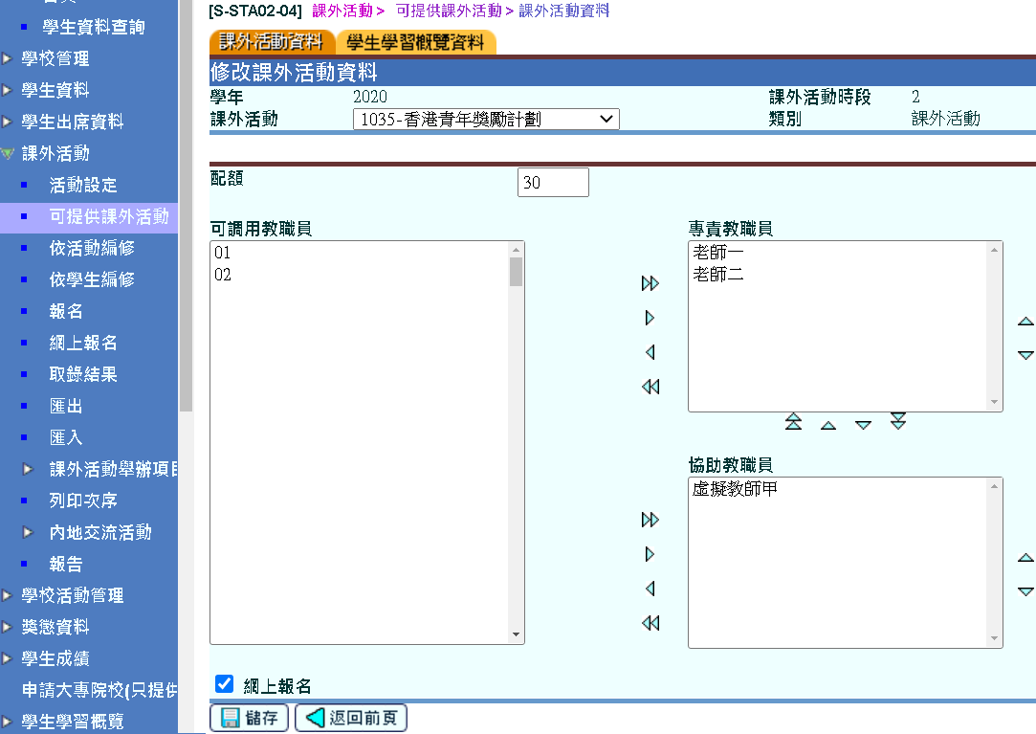
進入這個版面，可以設定該活動的「專責教職員」、「協助教職員」。兩者在WebSAMS內的權限相同，都可以處理相關活動的學生資料。修改後，必須按「儲存」。

Slide 14
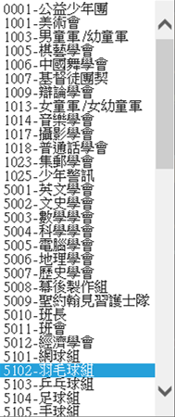
在同一個版面中，可以處理其他課外活動。

Slide 15
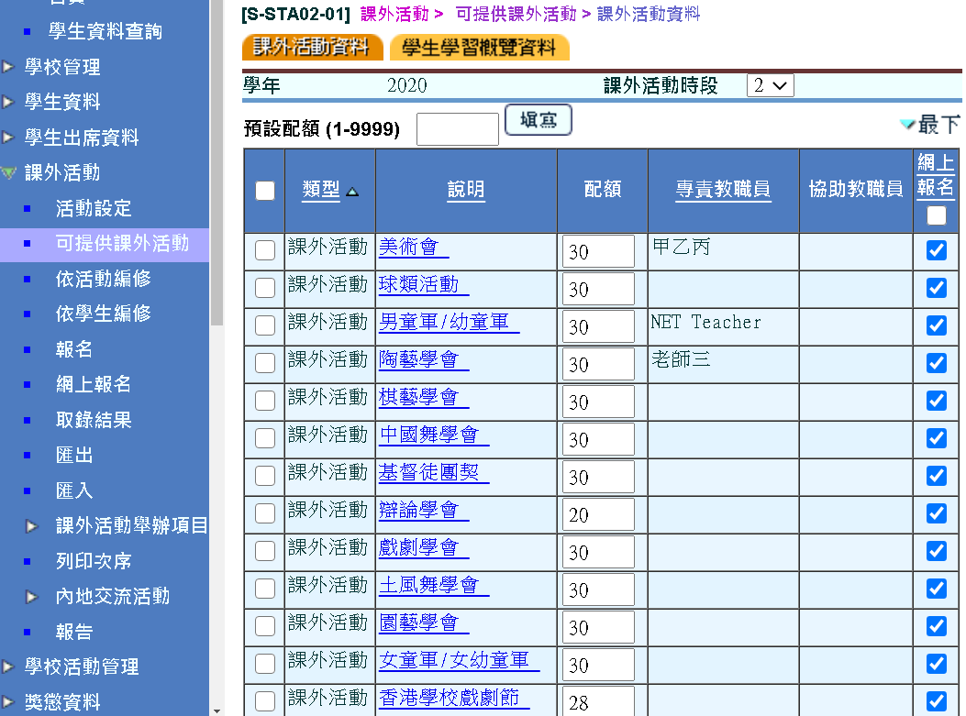
完成了一個活動時段的設定工作。

Slide 16
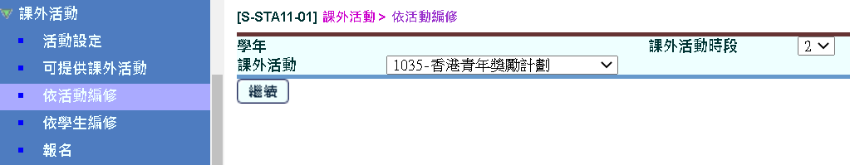
2020
如不需使用「報名」、「網上報名」功能，可使用「依活動編修」功能為一個活動加入成員。先在「依活動編修」選一個活動，然後按「繼續」。

Slide 17
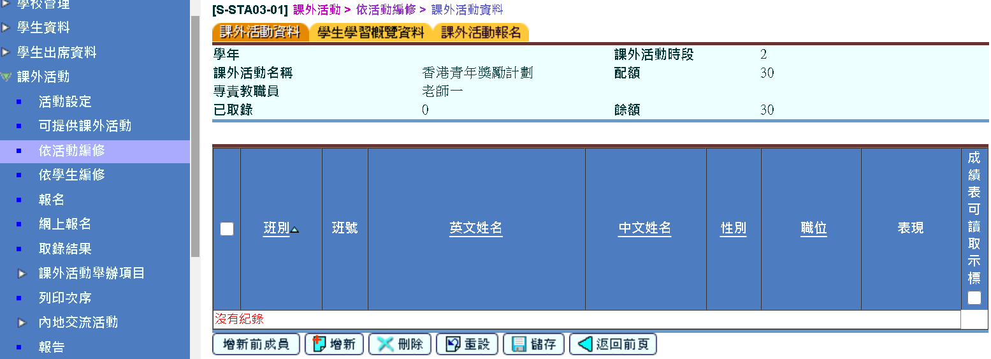
2020
如果上一個時段已有該活動的資料，可以按「增新前成員」挑選上一個時段的學生。現在按「增新」加入新的成員。

Slide 18
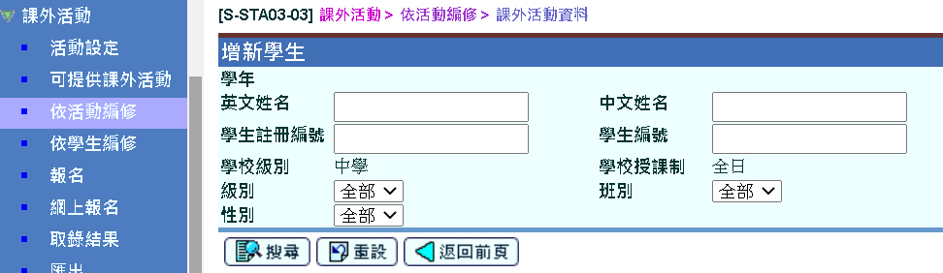
2020
這個例子中，會在搜尋條件中選級別，然後按「搜尋」。

Slide 19
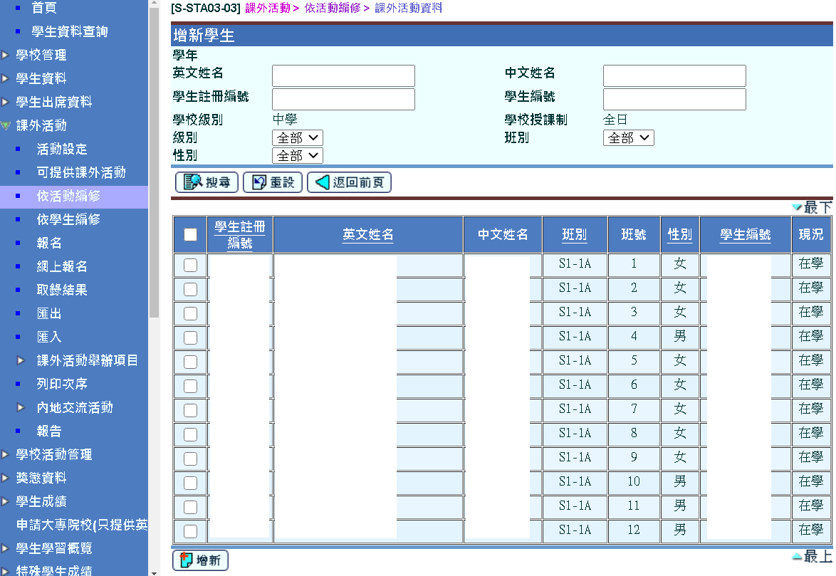
2020
揀選會加入該活動的學生，按「增新」。

Slide 20
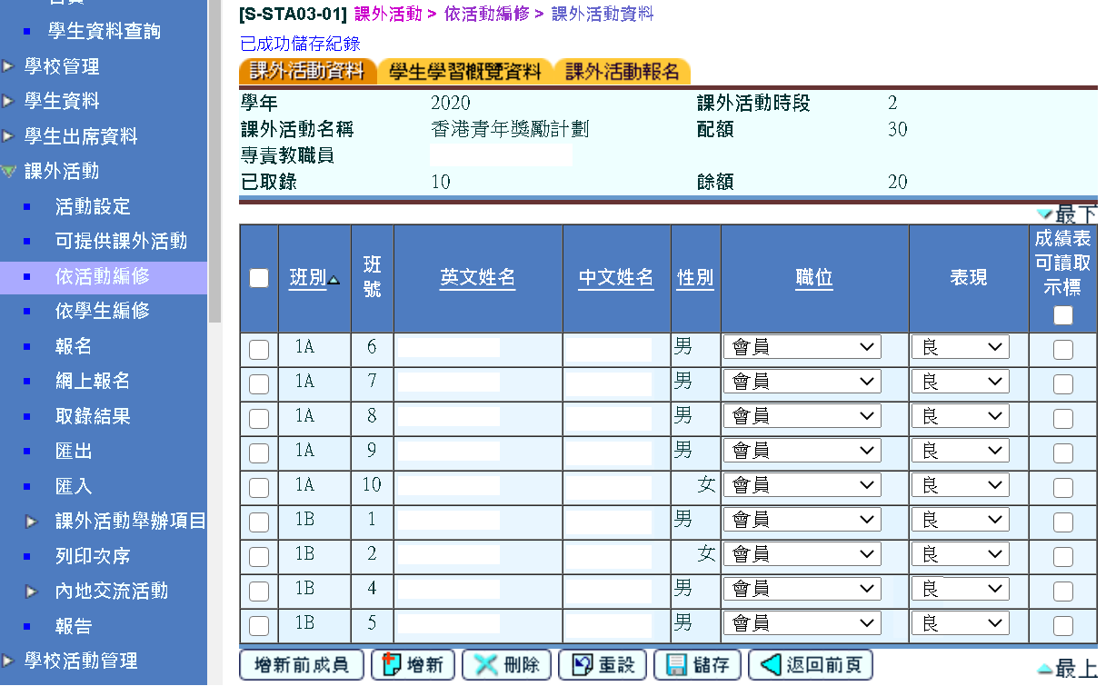
這個活動也加入成員。

Slide 21
將來可按需要修改個別學生的「職位」和「表現」。這些資料也可以加入或不加入成績表內。

Slide 22
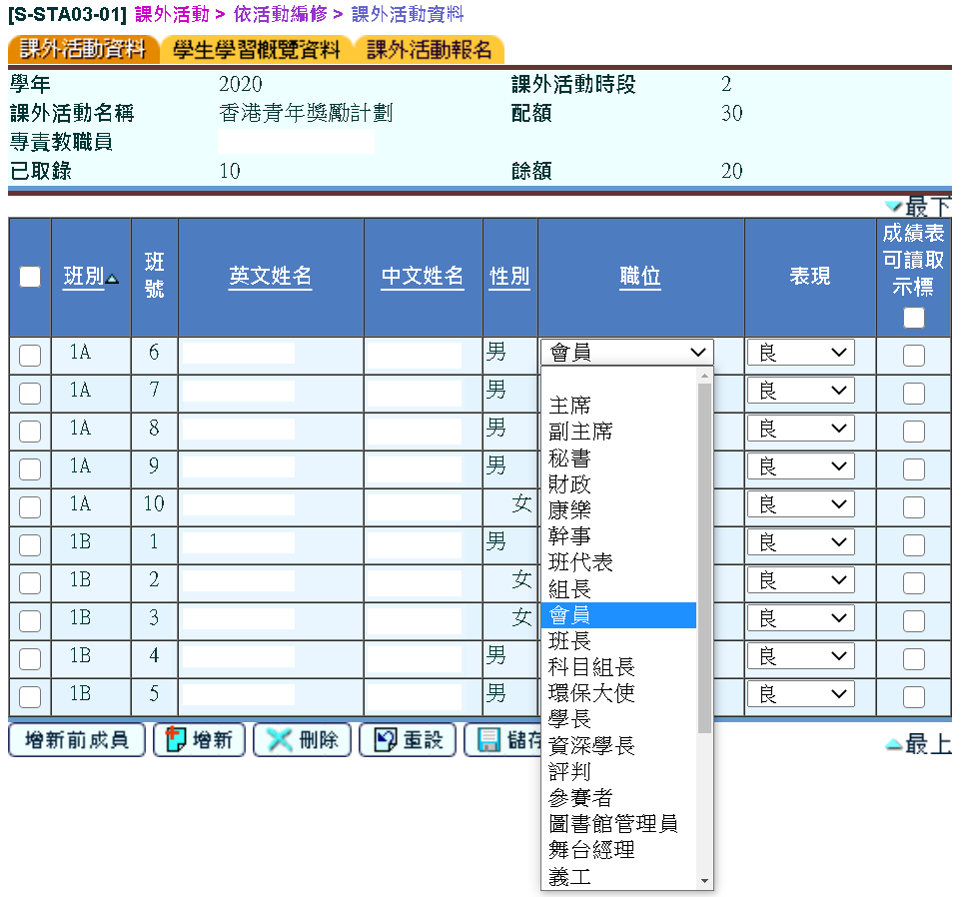
如果學校在「可提供課外活動」設定了預設值，這兩個欄位就會自動加入預設值。不過，仍可以為個別學生作出修訂。

Slide 23
「課外活動舉辦項目」設計意念
校內
興趣班
推廣
歌唱
比賽
合唱團
‧‧‧
社區
表演
‧‧‧
開放日/
家長日
演出活動
‧‧‧

Slide 24
「課外活動舉辦項目」設計意念
9月
12月
2月
7月
合唱團
歌唱比賽
社區表演
活動項目
開放日/家長日
演出活動
校內興趣班推廣

Slide 25
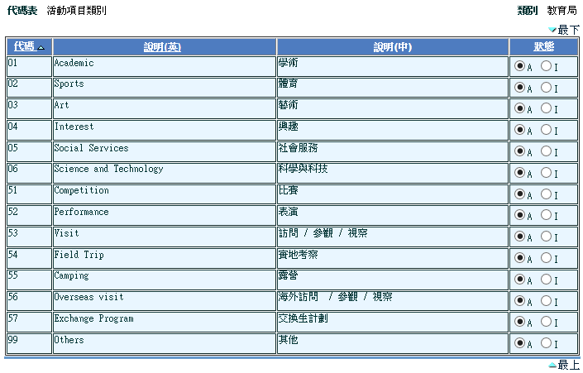
代碼管理＞編修＞活動項目類別

Slide 26
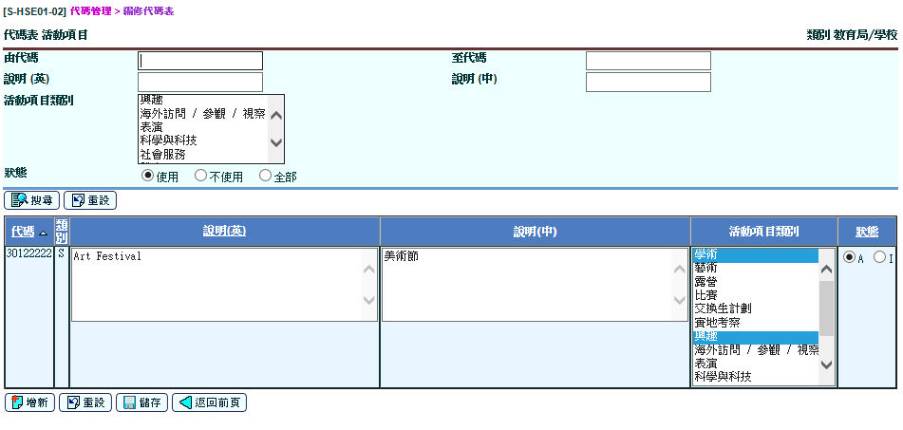
代碼管理＞編修＞活動項目

Slide 27
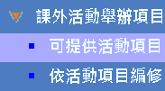
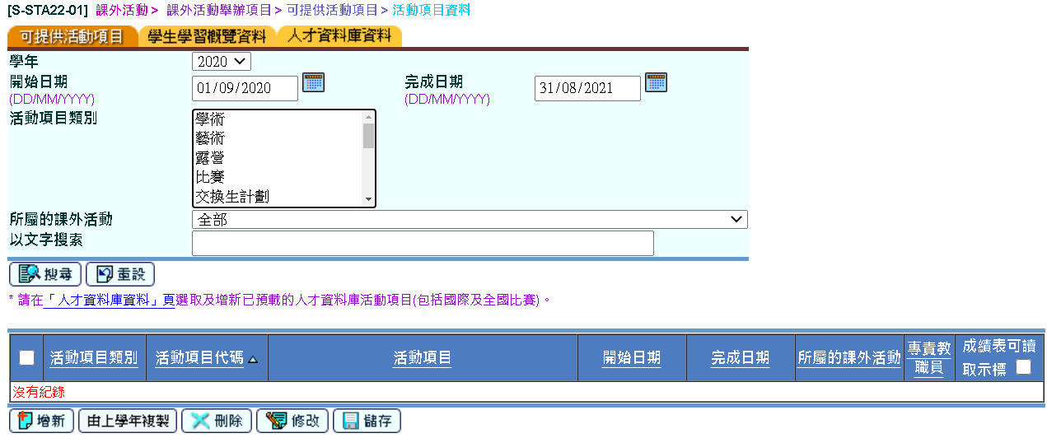
- 課外活動>課外活動舉辦項目>可提供活動項目

Slide 28
先增新一個活動項目

Slide 29
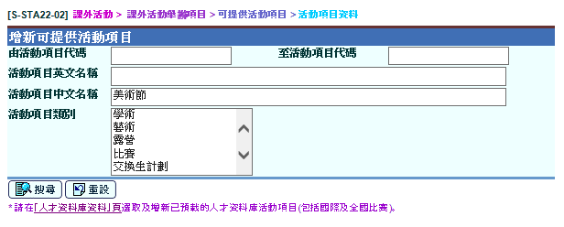
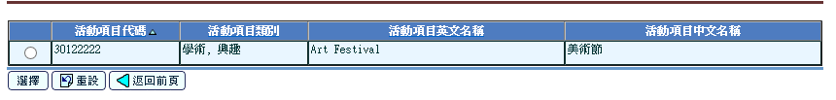
利用搜尋功能，可找出在代碼表「活動項目」中狀態定為A的項目。揀選後按「選擇」。

Slide 30
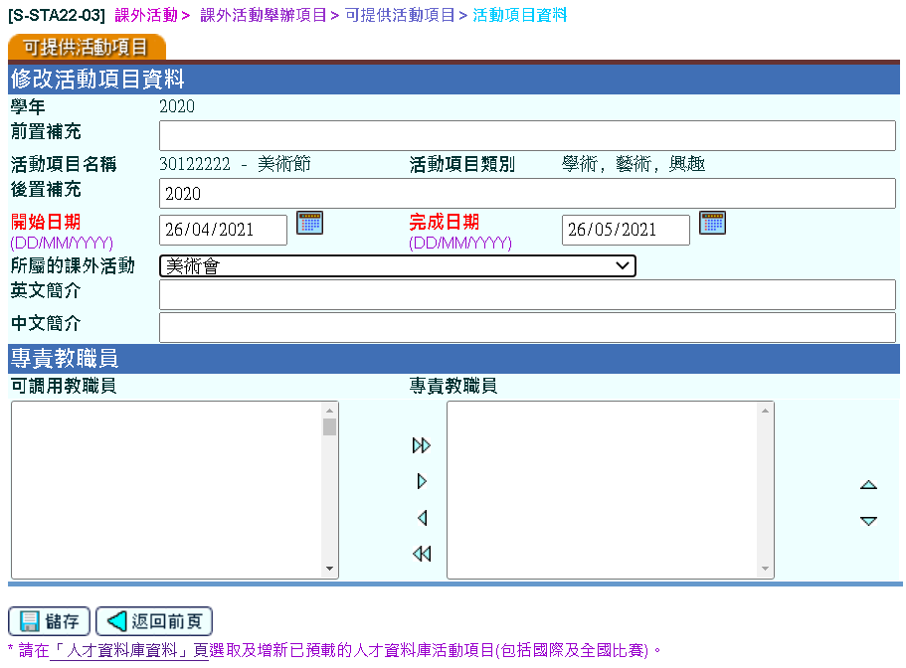
設定「專責教職員」，可以處理相關活動的學生資料。設定「所屬的課外活動」，則可由課外活動複製學生名單。修改後，必須按「儲存」。

Slide 31
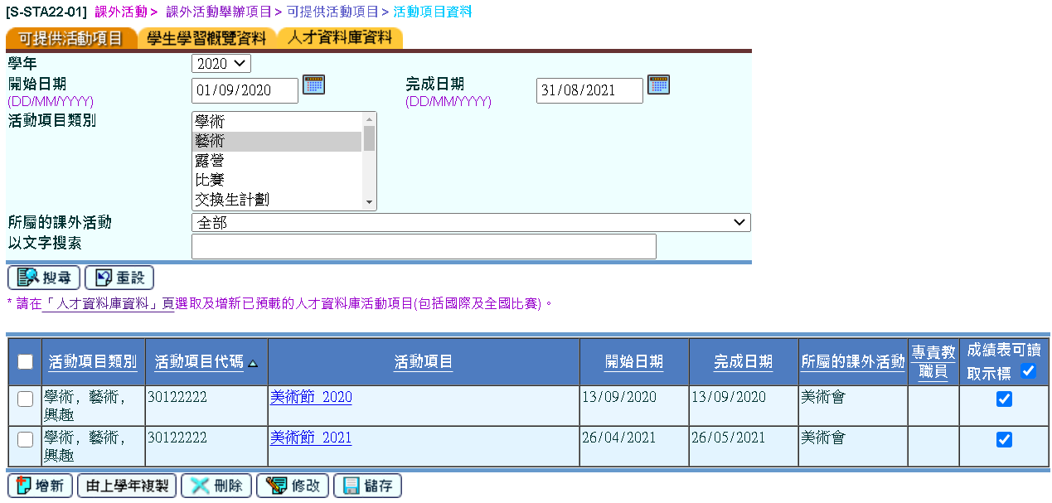
同一個活動項目代碼可以在同一學年內多次使用。條件是前置補充、後置補充、開始日期及完成日期不能完全相同。

Slide 32
使用「由上學年複製」可將上一個學年的活動項目複製到本學年。

Slide 33
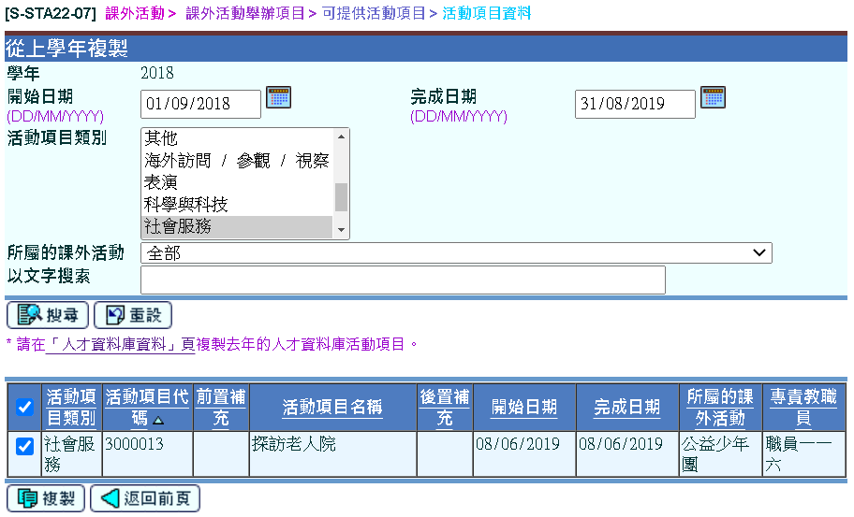
選擇要複製的活動項目，然後按「複製」。

Slide 34
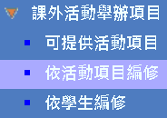
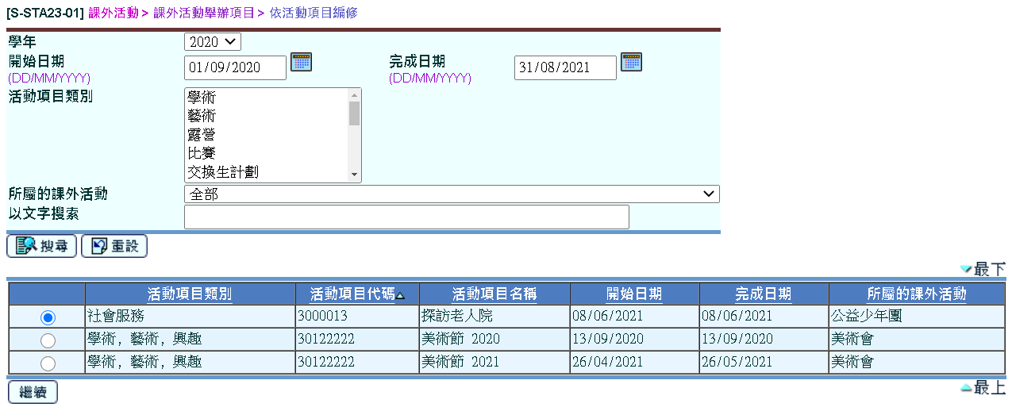
課外活動>課外活動舉辦項目>依活動項目編修

Slide 35
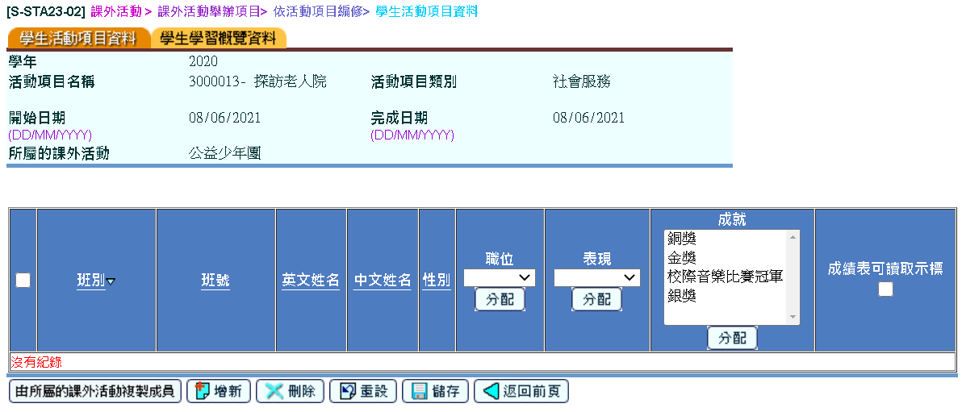
設定好「所屬的課外活動」便可在「由所屬的課外活動複製成員」加入學生。

Slide 36
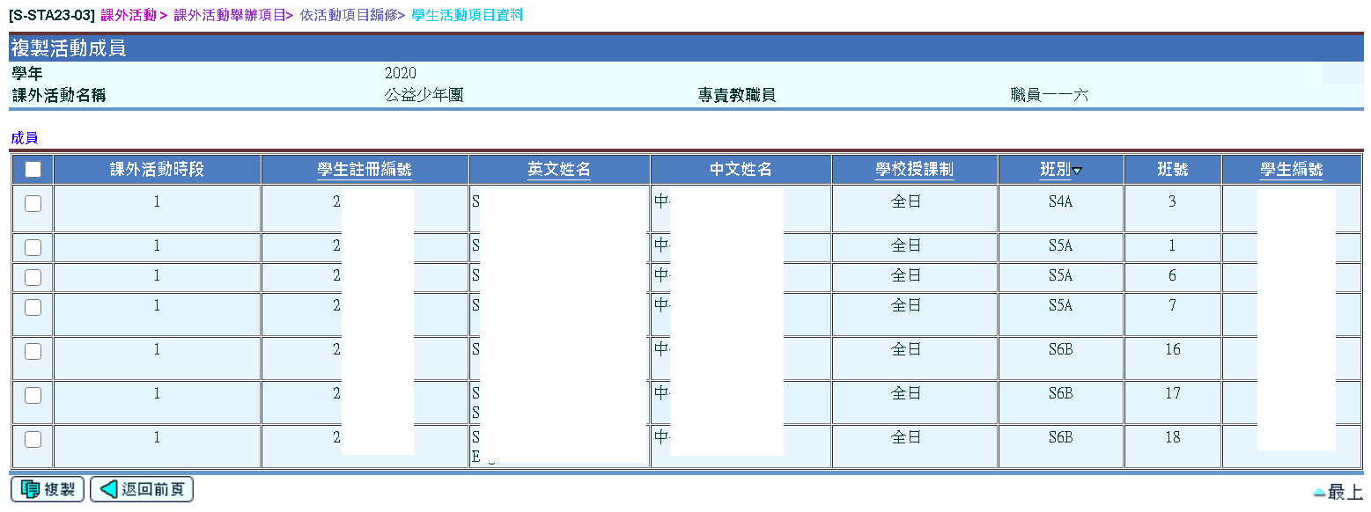
系統會顯示在所屬的課外活動內的所有學生。在選擇欲取錄的學生後，按「複製」。

Slide 37
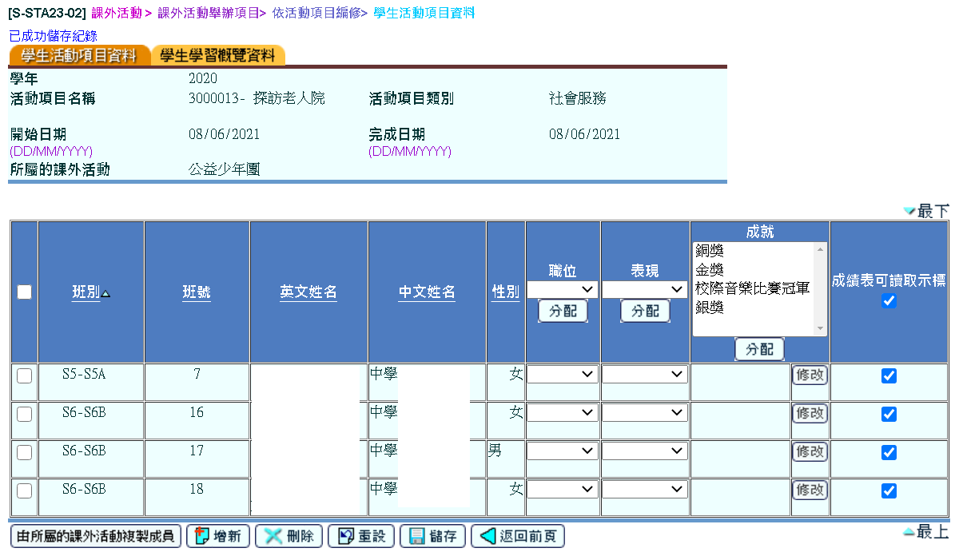
成功加入學生後，可按需要編修學生的「職位」、「表現」和「成就」。這些資料可以加入成績表內。

Slide 38
人才資料庫
Talent Databank
(TDB)

Slide 39
簡介
「人才資料庫」模組簡介
目的
讓學校可以：
    從多元化渠道收集學生資料，識別校內資優/高能力學生；
    更容易建立校本「人才資料庫」及「人才庫」；及
    因應學生及學校整體發展需要，作全面的課程規劃。

Slide 40




甚麼是校本學生人才庫?
形容資優學生的特性
(識別標籤)
人才庫
Talent Pool
全校

Slide 41







人才資料庫模組概念圖
學生成績
模組
ASR
課外活動
模組
STA
WebSAMS
人才資料庫科目組別
人才資料庫活動項目
提取百分比
渠道一：學業成績
渠道二：比賽成績
渠道三：其他資料
(如：教師推薦、智力評估結果)
識別標籤
人才資料庫

Slide 42
模組概覽
識別資優學生的渠道：
渠道一：學業成績
按學校自訂的「提取百分比」
渠道二：比賽成績
所選定的比賽之表現
渠道三：其他資料
如：教師推薦、智力評估結果

Slide 43
報告
報告

Slide 44
報告的分類
以學生為中心製作報告
  讓學校了解個別學生的特質和記錄
以識別標籤為中心製作報告
  讓學校了解具備某種特質的學生名單和分佈

Slide 45
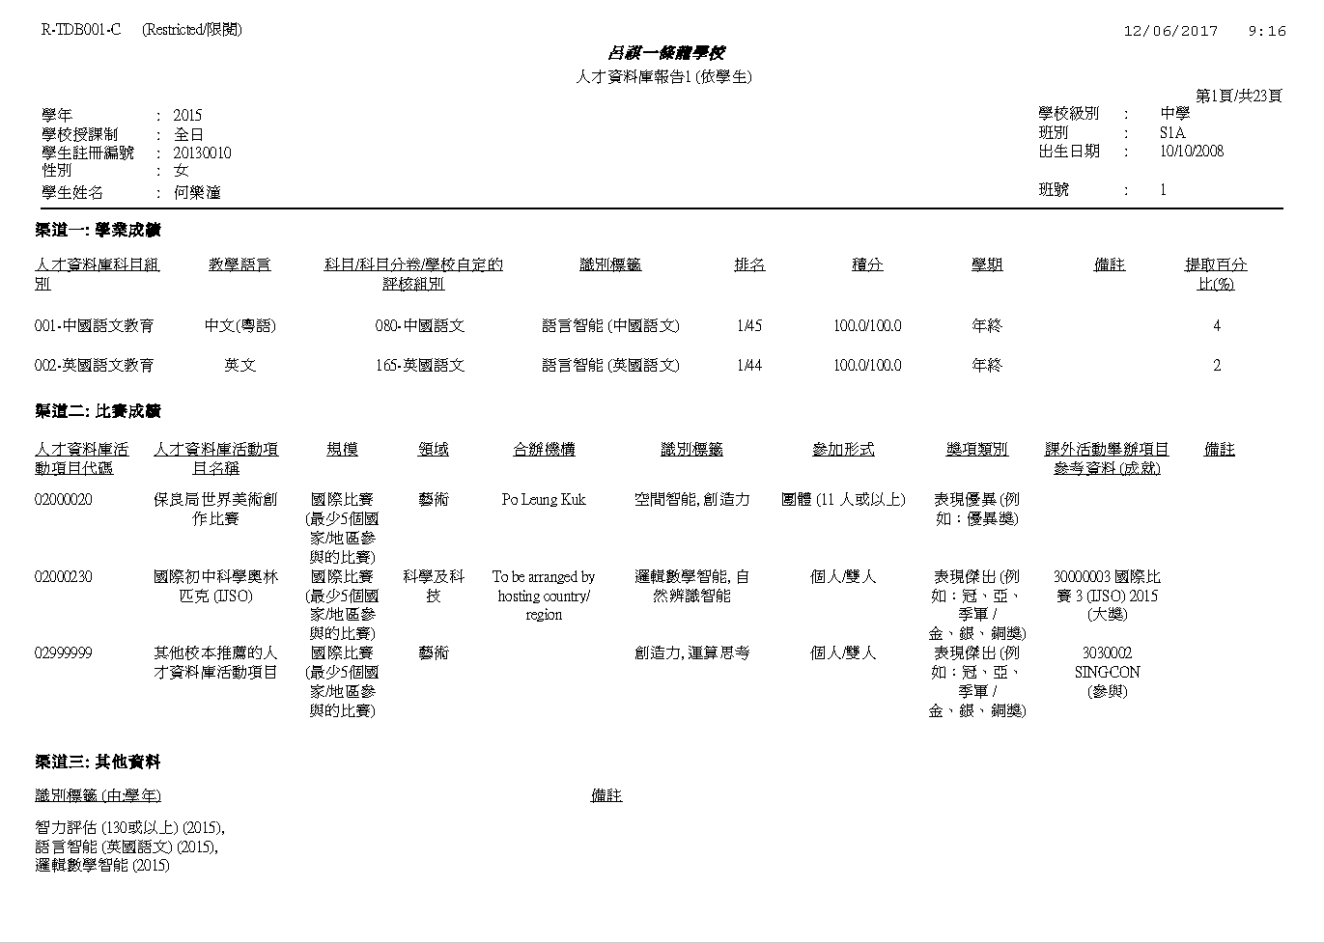

Slide 46
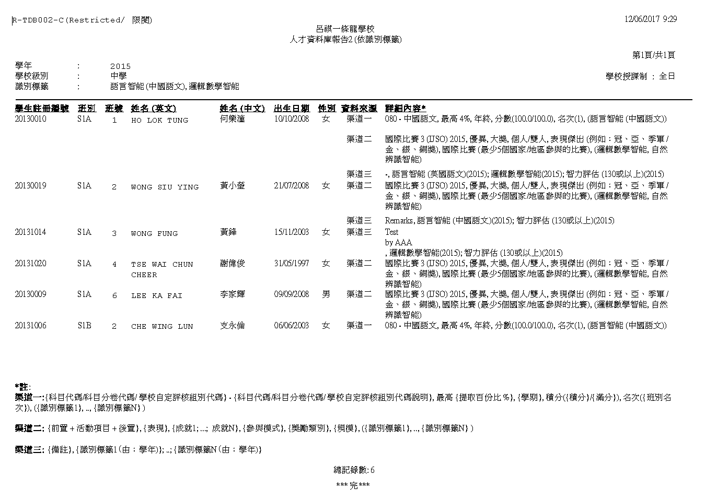
IJSO 2015, 優異, 大獎, 個人/ 雙人, 表現傑出(例如：冠、亞、季軍 / 金、銀、銅獎), 國際比賽(最少5個國家/地區參與的比賽), (邏輯數學智能, 自然辨識智能)
IJSO 2015, 優異, 大獎, 個人/ 雙人, 表現傑出(例如：冠、亞、季軍 / 金、銀、銅獎), 國際比賽(最少5個國家/地區參與的比賽), (邏輯數學智能, 自然辨識智能)

Slide 47
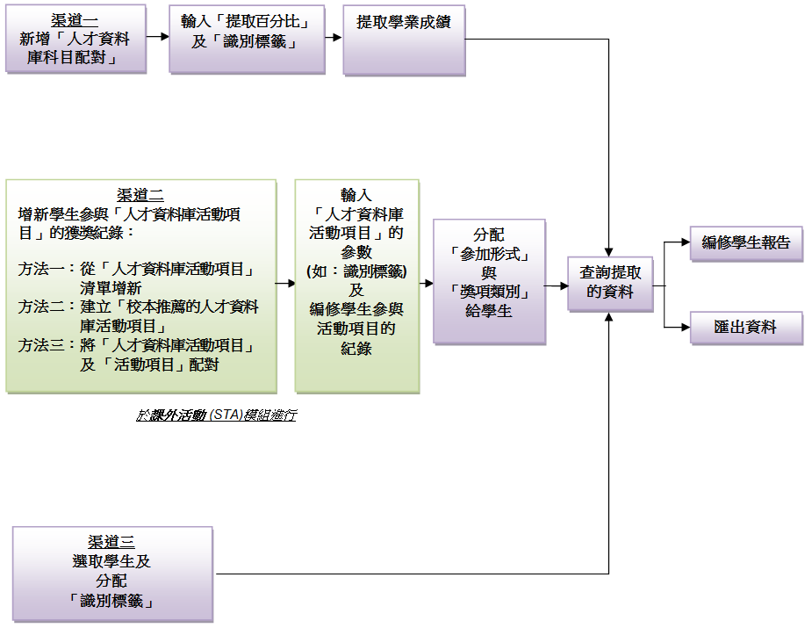
1
2
渠道一 + 渠道三
已可以取代一般學校現行的
校本人才庫系統的功能
3

Slide 48
不同渠道的介紹

Slide 49
渠道一：學業成績
渠道一：學業成績

Slide 50



















1.單一科目
2. 單一分卷
3.校本自訂評核組別
人才資料庫渠道一組成流程圖
人才資料庫科目組別A
配對
人才資料庫科目組別B
配對
人才資料庫科目組別E
配對
渠道一：學業成績
e.g.中國語文科
e.g.數學科
…..
…..
…..
…….
提取百分比
e.g. 2%
提取百分比
e.g. 2%
提取百分比
e.g. 2%
識別標籤
e.g. 語言智能(中國語文)
識別標籤
e.g. 邏輯數學智能
空間智能
識別標籤
xxxxxxx
xxxx
提取
……

Slide 51
渠道一：學業成績

Slide 52
使用步驟概要
渠道一：學業成績
A. 管理人才資料庫科目組別配對的參數，包括：
  成績數據來源
  (可選單一科目、單一科目分卷或學校自訂的評核組別)
  提取百分比
  識別標籤
B. 用戶從學生成績模組提取相關的學業成績數據
C. 系統為已獲甄選的學生加上識別標籤

Slide 53
示範影片
渠道一：學業成績
工作 | 用戶手冊 版本 1.0 (頁) | 示範影片
A. 管理人才資料庫科目組別配對
A.1 增新人才資料庫科目組別配對 | P.7 | 瀏覽
A.2 修改人才資料庫科目組別配對 | P.10 | 瀏覽
A.3 刪除人才資料庫科目組別配對 | P.11 | 瀏覽
A.4 從去年複製人才資料庫科目組別配對 | P.13 | /
B. 提取學業成績
B.1 按人才資料庫科目配對提取 | P.14 | 瀏覽
B.2 整批提取學業成績 | P.10 | 瀏覽

Slide 54
渠道二：比賽成績

Slide 55
WebSAMS 不同模組的配合
課外活動 (STA)
模組
人才資料庫 (TDB) 模組
輸入活動項目
資料
- 加入識別標籤
- 分析

Slide 56




人才資料庫渠道二組成流程圖 1
課外活動舉辦項目
義工服務
比賽
參觀
課外活動模組
…...
人才資料庫
活動項目
交流團
+ 識別標籤
獎項類別
人才資料庫模組
參加形式

Slide 57








人才資料庫渠道二組成流程圖 2 (影片：簡介)
人才資料庫活動項目
課外活動舉辦項目
方法一 (影片)
方法二 (影片)
方法三 (影片)
人才資料庫活動項目清單
(包括學校較常參與的國際及全國比賽)
其他校本推薦的人才資料庫活動項目
活動項目配對
非人才資料庫
活動項目
課外活動模組
e.g. 奧數
已提供
識別標籤
比賽規模
比賽領域
+
已提供
識別標籤
比賽規模
比賽領域
學校自行輸入
+ 識別標籤
+ 比賽規模
+ 比賽領域
✗ 識別標籤
✗ 比賽規模
✗ 比賽領域
編修學生參加活動項目的的職位、表現和成就
成績表
人才資料庫模組
+ 識別標籤
獎項類別
參加形式 (影片)

Slide 58
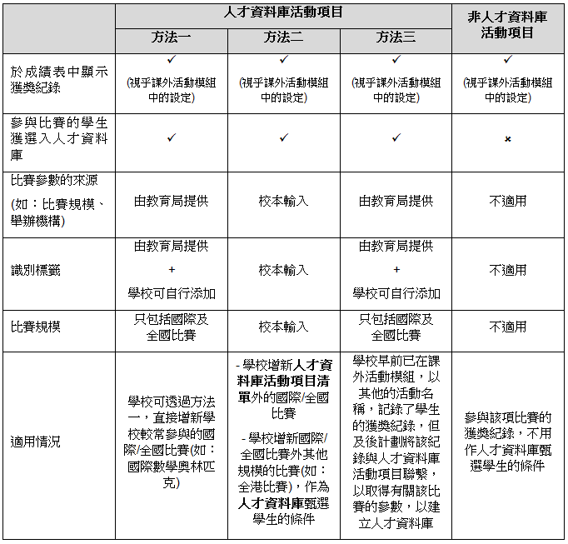

Slide 60
使用步驟概要
在課外活動模組處理
增新人才資料庫活動項目(課外活動模組)
輸入人才資料庫活動項目相關的參數(如：識別標籤、比賽規模……)
編修學生參與人才資料庫活動項目的獲獎紀綠

Slide 61
使用步驟概要
在人才資料庫模組處理
用戶編修學生在參與比賽時的「參加形式」與「獎項類別」
系統依學生參與人才資料庫活動項目的紀錄，從課外活動模組提取相關的比賽成績數據
系統為已獲甄選的學生加上識別標籤

Slide 62
示範影片
(示範影片與之前相同)
工作 | 人才資料庫用戶手冊 版本 1.0 (頁) | 示範影片
A. 增新人才資料庫活動項目
方法一：從系統預載的人才資料庫活動項目清單增新 | P.7 | 瀏覽
方法二：自行建立其他校本推薦的人才資料庫活動項目 | P.10 | 瀏覽
方法三：建立人才資料庫活動項目清單的比賽與活動項目的配對 | P.11 | 瀏覽
B. 用戶輸入人才資料庫活動項目相關的參數(如：識別標籤、比賽規模……) |  | 已於上述說明
C. 用戶編修學生參與人才資料庫活動項目的獲獎紀綠 | 課外活動模組用戶手冊，第2.9.4 節的說明。
D. 用戶編修學生在參與比賽時的「參加形式」與「獎項類別」 | P.10 | 瀏覽

Slide 63
示範影片
工作 | 人才資料庫用戶手冊 版本 1.0 (頁) | 示範影片
E. 增新一項活動項目的代碼 |  | 瀏覽
F. 從代碼表增新一項活動項目到指定學年 |  | 瀏覽

Slide 64
渠道三：其他資料
渠道三：其他資料
(如：教師推薦、智力評估結果)

Slide 65
渠道三：
其他資料

Slide 66
示範影片
工作 | 用戶手冊 版本 1.0 (頁) | 示範影片
透過(渠道三：其他資料)編修資料庫 | P.31 | 瀏覽

Slide 67
匯出資料
匯出資料

Slide 68
功能說明
此功能讓用戶將渠道一、渠道二和渠道三的資料匯出成為試算表(EXCEL)檔案。
渠道一
渠道二
渠道三
匯出資料

Slide 69
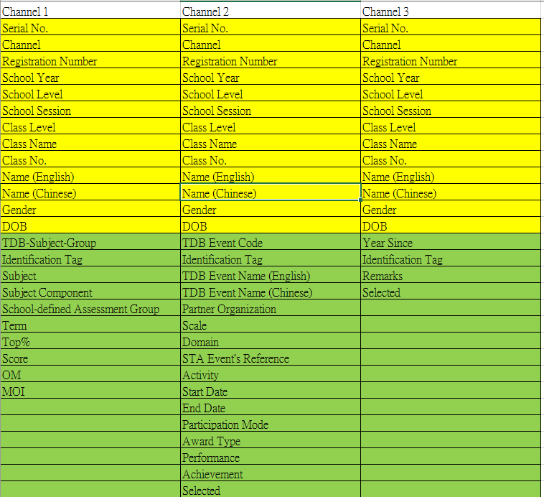
各試算表的欄位
匯出資料

Slide 70
學校活動管理
School Activities Management
(SAM)

Slide 71
簡介
「學校活動管理」模組簡介
紀錄學校活動基本資料(活動名稱、地點、日期及時段)
紀錄學校活動的參與者名單(學生/教職員)
檢查每個學校活動的時間/地點衝突
檢查每個學生和教職員的活動時間衝突
紀錄活動參與者的出席狀況 (「出席」、「缺課」、「遲到」、「早退」、「遲到及早退」或「不適用」)
製作學校活動通知書、班級/學生參與記錄等報告

Slide 72
與其他模組的配合
編修留堂班資料
SAM
代碼 管理
教職員資料
學校 管理
學生 資料
課外 活動
獎懲 資料
編修課外活動資料
按校本需要自訂學校活動類別
編修學生資料
編修學校設施
編修教職員資料

Slide 73
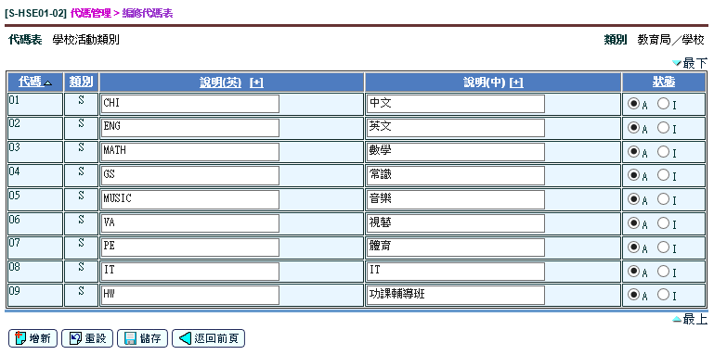
代碼管理 > 編修代碼表

Slide 74
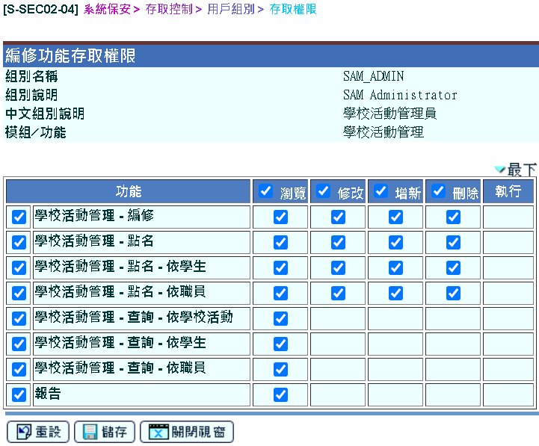
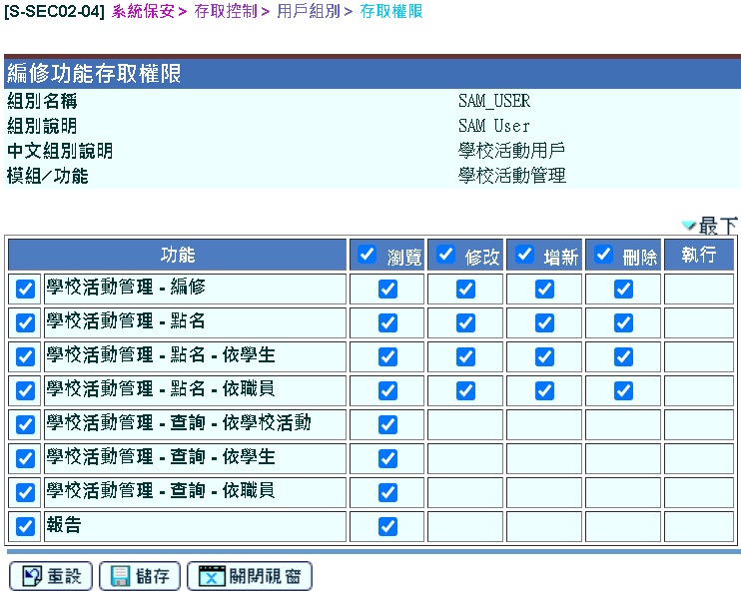

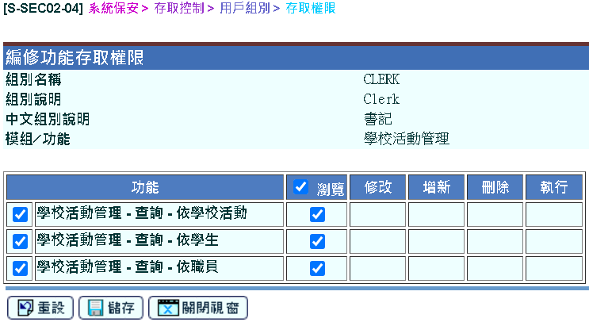
SAM_ADMIN 學校活動管理員
SAM_USER 學校活動用戶
CLERK 校務處職員

Slide 75
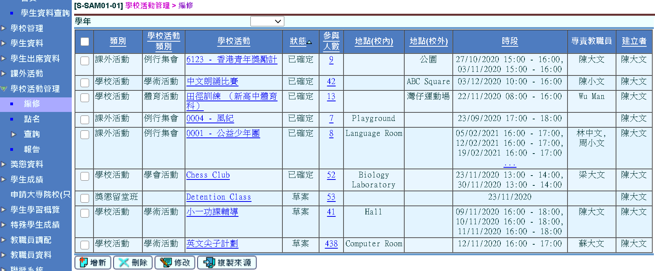
編修
2020
學校活動資料分為四大類：
學校活動、
課外活動、
活動項目、
留堂班。

Slide 76
2020
只有用戶組[學校活動管理員]、[網上校管系統管理員]、及[校長]能夠查看及編修所有學校活動資料；[學校活動用戶]只能在此查看及編修建立者為登入用戶的學校活動資料。

Slide 77
2020
每一個學校活動最多顯示三個時段及三個專責教職員，其餘的會於滑鼠指在「...」時顯示。

Slide 78
2020
按學校活動的超連結或選取後按「修改」，可查看或修改學校活動資料。

Slide 79
2020
按下參與人數的超連結，可查看或修改參與者(學生、教職員)資料及確定活動。

Slide 80
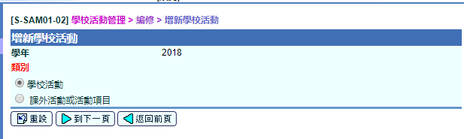
2020
2020
按[增新]以加新活動。

Slide 81
2020
2020
若增新的類別為學校活動，該活動的狀態預設為「草案」。
若增新的類別為課外活動或活動項目，該課外活動學生名單會自動被加到該預設為「草案」的學校活動內。

Slide 82
2020
如活動已有參與者，則該活動不可被刪除，直至所有參與者被清除。

Slide 83
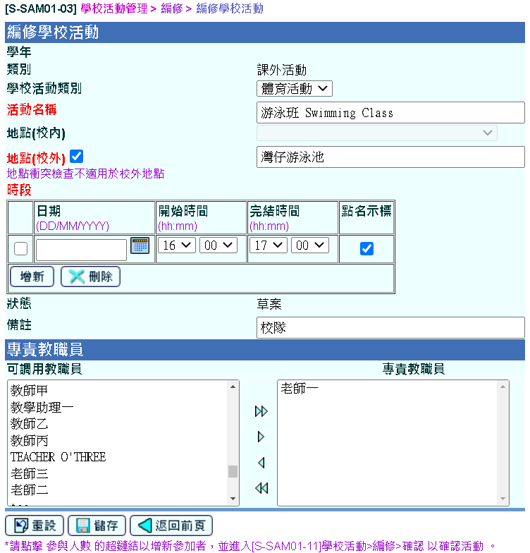
2020
30 / 9 / 2020
本版可以設定活動的名稱、地點(校內/外)、日期和時間等資料，亦可以設定是否需要點名。

Slide 84
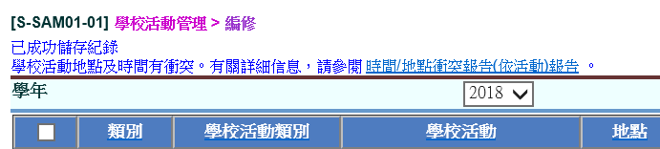
2020
如活動地點(校內)及時間有衝突，系統會顯示時間/地點衝突報告(依活動)報告。

Slide 85
2020
按「複製來源」，可複製活動資料。

Slide 86
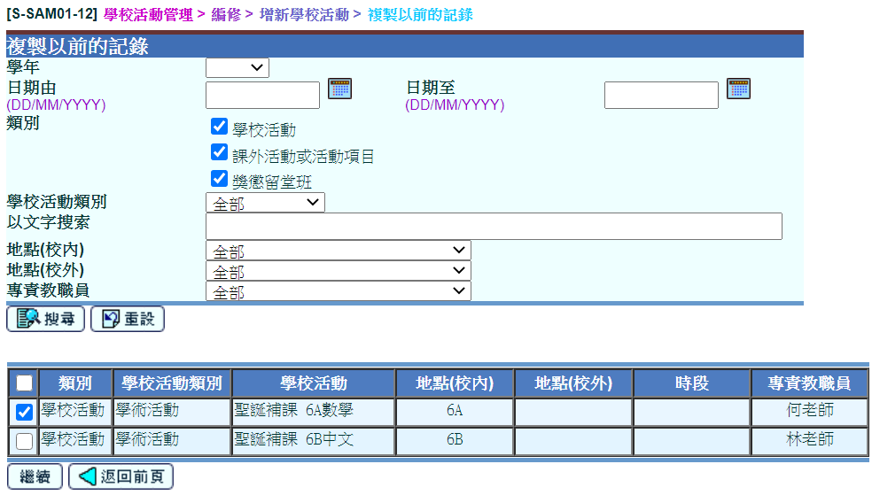
2020
22/12/2020
22/12/2020
填寫搜索條件，然後按「搜尋」。
選擇要複製的活動，
按「繼續」。
22/12/2020
22/12/2020

Slide 87
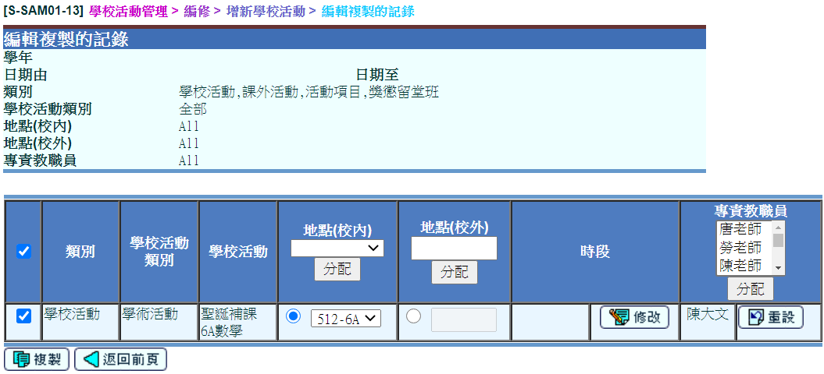
2020
22 / 12 / 2020
22 / 12 / 2020
編輯資料。
22/12/2020
選擇要複製的活動，
按「複製」。

Slide 88
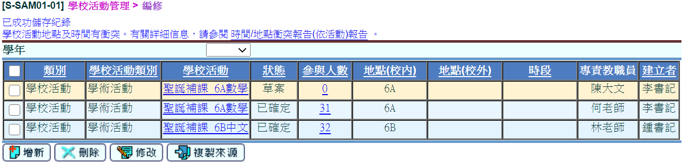
如果成功儲存紀錄，將顯示以下訊息，並將剛複製的紀錄放在頂部並重點顯示，狀態為「草案」。
2020
22/12/2020
22/12/2020
22/12/2020

Slide 89
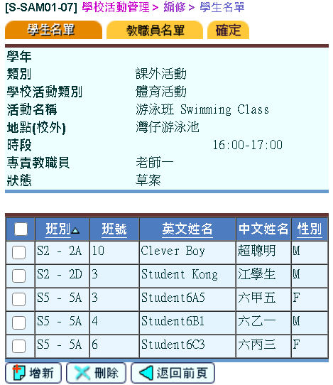
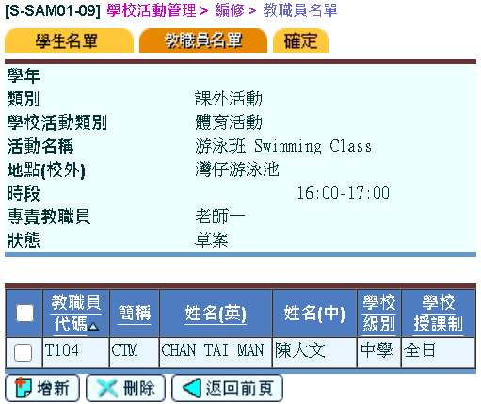
2020
2020
30 / 9 / 2020
30 / 9 / 2020
本版可以 增新/更新/刪除 參與活動的學生和教職員。
(這裡編修參與活動的學生並不影響課外活動模組內的學生名單。)

Slide 90
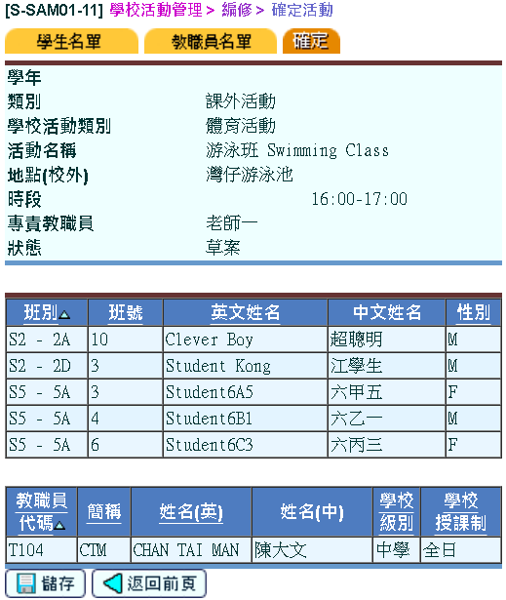
2020
30 / 9 / 2020
「確定」學校活動。當學校活動被確定，狀態不能回復為「草案」，活動時段數目及點名示標將不能更改。

Slide 91
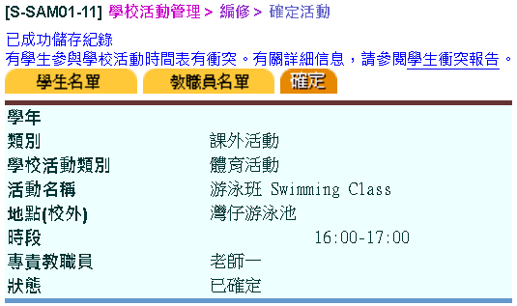
2020
如活動的時段與加入學生/教職員的其他學校活動的時段有衝突，會顯示警告訊息及報告。
30 / 9 / 2020

Slide 92
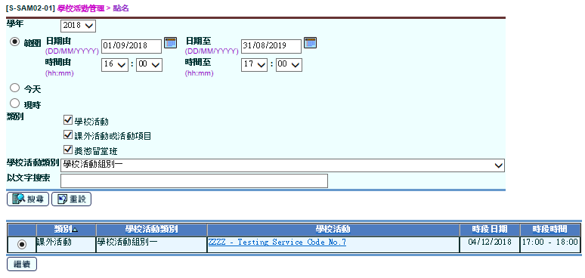
點名
2020
01 / 09 / 2020
31 / 08 / 2021
用戶組[學校活動管理員]、[學校活動用戶] 、[網上校管系統管理員]及[校長] 能在此搜尋及編修所有活動的出席紀錄。

Slide 93
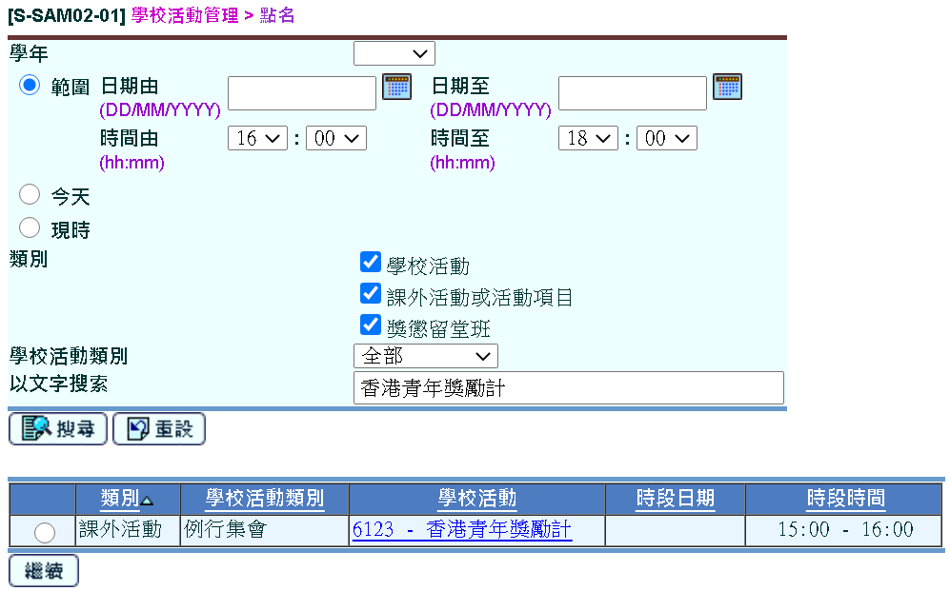
2020
01 / 09 / 2020
31 / 08 / 2021
按下學校活動的超連結或
「繼續」按鈕進行點名。
04 / 12 / 2020

Slide 94

2020
04/12/2020 17:00 - 18:00, 11/12/2020 17:00 - 18:00, 18/12/2020 17:00 - 18:00
學校活動管理 > 點名 > 依學生

Slide 95

2020
04/12/2020 17:00 - 18:00, 11/12/2020 17:00 - 18:00, 18/12/2020 17:00 - 18:00
學校活動管理 > 點名 > 依教職員

Slide 96

2020
12/04/2021 16:00 - 17:00
陳老師 13/04/2021 10:17

Slide 97

查詢
2 0 2 0
0 1 / 0 9 / 2 0 2 0
3 1 / 0 8 / 2 0 2 1
用戶組[學校活動管理員]、[學校活動用戶]、[網上校管系統管理員]、[校長]及[書記]能夠查看所有學校活動資料。
狀態為[草案]的活動不會在查詢功能中列出。

Slide 98

2020
03/12/2020 10:00 - 16:00
依學校活動查詢

Slide 99

2020
依學生/教職員查詢
23/09/2020 17:00 - 18:00

Slide 100

報告
06/11/2020
2020/2021
03/12/2020
03/12/2020
01/02/2021
03/12/2020
時間/地點衝突報告(依活動)

Slide 101

06/04/2021
2020/2021
活動時間衝突報告(依學生)
13/04/2021
13/04/2021

Slide 102

學生參與記錄報告(依活動)

Slide 103

學校活動通知書
(可輸出PDF、Word、RichText 、Excel格式，以便進一步修改。)

Slide 104

學校活動通知書
(自動輸出每位參與學生的家長通知書)

Slide 105



已使用學校設施(地點)報告

Slide 106


2020
( 31/05/2021 至 08/06/2021 )
學校活動資料總結

Slide 107
獎懲資料
Award & Punishment
(ANP)

Slide 108
獎懲資料
學生在完成活動後會記一個優點，應如何處理?
用戶可選用以下方法編修學生優點記錄:
學校有沒有使用課外活動模組?
有
方法一: 依課外活動 (活動)
方法二: 依課外活動 (活動項目)
沒有
方法三: 依學生
方法四: 整批處理

Slide 109


方法一: 依課外活動(活動)
獎懲資料
2020
選擇要加上獎勵的活動，
按「會員清單」

Slide 110


2020
獎懲資料
在「預設值」視窗內按下「分配」後，可以看到活動成員已經加入了獎勵。但最後必須按「儲存」。
出現活動的成員後，可以自行輸入獎懲，或按「預設值」。

Slide 111

2020
獎懲資料
可以再修改獎懲。

Slide 112

方法二: 依課外活動(活動項目)
獎懲資料
2020
1. 輸入搜尋條件，按「搜尋」
2. 按「活動項目」的超連結

Slide 113

方法二: 依課外活動(活動項目)
獎懲資料
3. 為所有參加課外活動活動項目的學生加入一個優點
返回

Slide 114

方法三: 依學生
獎懲資料
1. 輸入搜尋條件，按「搜尋」
2. 按「學生註冊編號」的超連結選擇個別學生

Slide 115

方法三: 依學生
獎懲資料
3. 點選「增新獎勵」

Slide 116


方法三: 依學生
獎懲資料
4. 填寫獎勵詳情，例:
- 獎勵事項 (可選擇以代碼或文字
輸入)
- 如有需要，可加前置補充/後置補充
- 加入一個優點

Slide 117

方法三: 依學生
獎懲資料
5. 檢視個別學生的獎勵記錄
返回

Slide 118

方法四: 整批處理
獎懲資料
1. 輸入搜尋條件，按「搜尋」
2. 剔選參加學生，整批處理獎勵記錄
3. 點選「增新獎勵」

Slide 119

方法四: 整批處理
獎懲資料
4. 填寫獎勵詳情，例:
- 獎勵事項 (可選擇以代碼或文字輸入)
- 如有需要，可加前置補充/後置補充
- 加入一個優點

Slide 120


方法四: 整批處理
獎懲資料
5. 檢視學生的獎勵記錄
返回

Slide 121

其他有關學生活動的推介功能 – 留堂班
1) 編排學生至留堂班
2) 列印留堂班名單
獎懲資料
5) 即時查詢學生出席情況
4) 為留堂班進行即時點名
3) 編修和確定留堂班時地人資料，並檢查衝突情況
6) 列印通知書/報告
學校活動管理

Slide 122


1) 編排學生至留堂班
獎懲資料
編修留堂班的學生名單
返回

Slide 123


2) 列印留堂班名單
獎懲資料
列印留堂班名單
返回

Slide 124



3) 編修和確定留堂班資料
並檢查衝突情況
學校活動管理
編修和確定活動名單
編修活動的時地人資料，亦可剔選「點名示標」

Slide 125


3) 編修和確定留堂班資料
並檢查衝突
學校活動管理
確定活動後，系統會檢查時間/地點/學生/教師的衝突情況
返回

Slide 126

4) 為留堂班進行即時點名
學校活動管理
用戶可於留堂班期間即時為學生進行點名
(已剔選「點名示標」適用)
返回

Slide 127


5) 即時查詢學生出席情況
學校活動管理
依學校活動查詢
其他用戶可即時查詢學生於各學校活動的出席情況
(已剔選「點名示標」適用)
依學生/教職員查詢
返回

Slide 128



6) 列印通知書/報告
學校活動管理
用戶可用 Crystal Report 或 Mail Merge 自行修改校本適用通知書/報告
返回

Slide 129
學生成績
Assessments & Reports
(ASR)

Slide 130

成績表顯示獎懲、課外活動資料:
https://cdr.websams.edb.gov.hk/模組資料/學生成績/參考文件/

Slide 131
總結

Slide 132
學校活動管理
增新學校活動
獎懲資料
增新獎勵
人才資料庫報告2
(依識別標籤)
查詢
數據合併
檢查衝突
點名
課外活動
增新活動/活動項目
學生報名/輸入組員名單
學生成績
複製合併結果
選擇成績表列印準則
甄選學生
列印成績表
編修學生活動職位
及表現
人才資料庫

Slide 133
考慮切入點及流程的因素
課外活動 / 課外活動舉辦項目
活動次數？
需要點名？
記錄獎項？
記錄在
成績表？
甄選學生?
學生成績
人才資料庫
學生活動
的資料
獎懲資料
學校活動管理

Slide 134

常見問題 (FAQ):
https://cdr.websams.edb.gov.hk/常見問題/

